Slide 1
ESCOLA VÍRGINUS DA GAMA
PRIMEIRA GUERRA MUNDIAL
(1914 – 1918)
Profª: Valmi
Bolsistas PIBID História:
Cláudio Robélio
Karla Dayana;
Julhyane Oliveira

Slide 2
Você já leu algum texto ou viu algum filme sobre a Primeira Guerra Mundial?

Slide 3
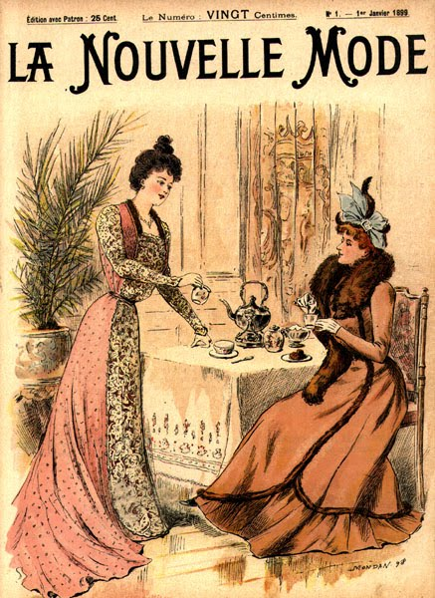
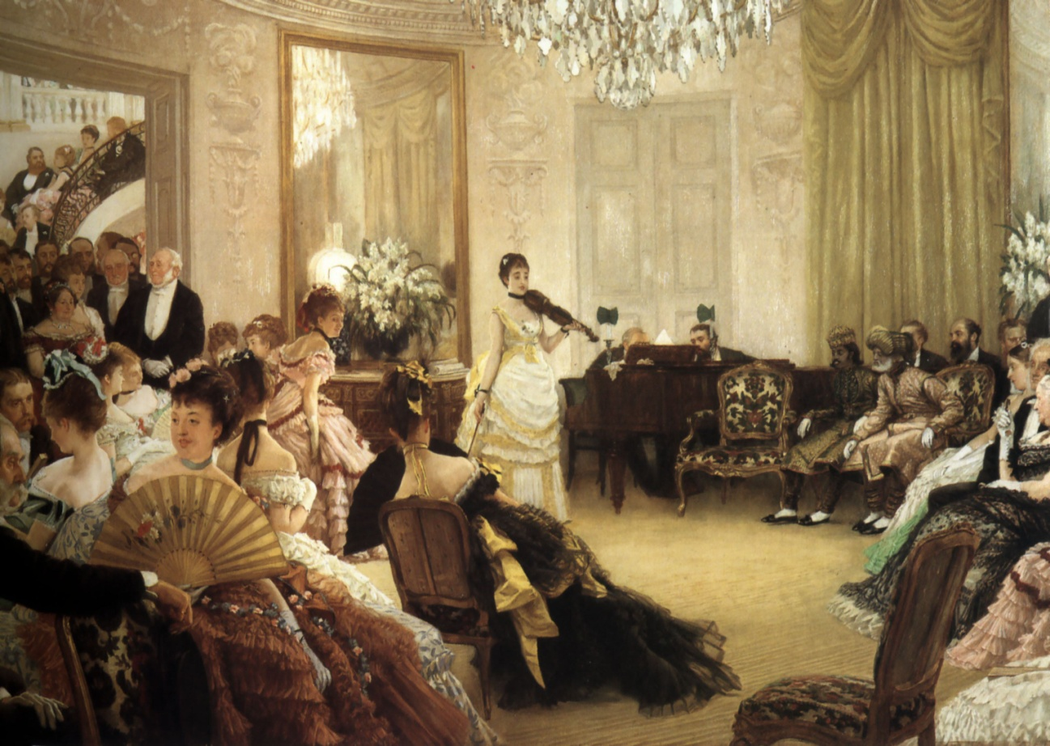
PRIMEIRA GUERRA MUNDIAL
ANTECEDENTES
A Europa vivia um momento de paz;
A cultura se desenvolvia;
Período da Belle Époque;
Desenvolvimento da arte, música e literatura;
Período de luz;

Slide 4
PRIMEIRA GUERRA MUNDIAL
CAUSAS DA GUERRA
Imperialismo / Neocolonialismo;
Revanchismos;
Nacionalismos;
Corrida armamentista;
Política de alianças;

Slide 5
PRIMEIRA GUERRA MUNDIAL
AS ALIANÇAS
TRIPLICE ALIANÇA X TRIPLICE ENTENTE
Alemanha,
Áustria Hungria
Itália
Rússia
França
Inglaterra

Slide 6
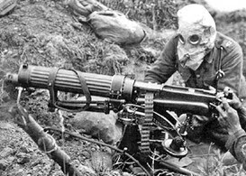
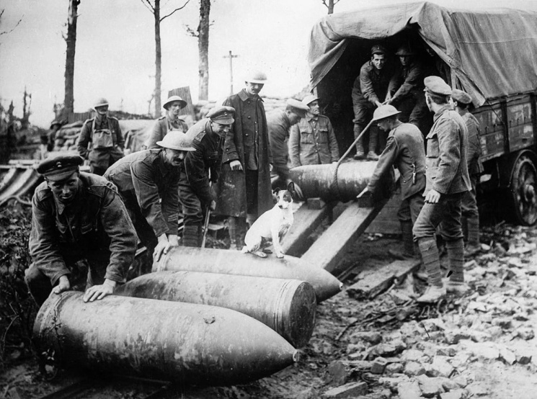
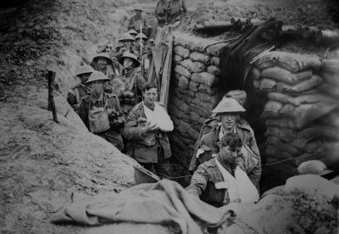
PRIMEIRA GUERRA MUNDIAL
CARACTERÍSTICAS DO CONFLITO
Potência bélica;
Terrorismo;
2 fases:
Movimento;
trincheiras

Slide 7
PRIMEIRA GUERRA MUNDIAL
IMPORTANTE:
1915 – Itália troca de lado;
1917 – Entrada dos EUA na guerra em Abril;
1917 – saída da Rússia em Novembro;
NO BRASIL
1914 – Economia agroexportadora focada no café;
Congelamento nas concessões de crédito internacional;
Queda no poder de compra;
Aumento do custo de vida
Insatisfação popular e crescimento de movimentos sindicais;
Grandes greves em 1917 e 1918

Slide 8
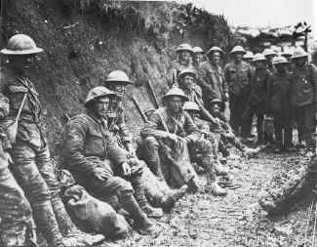
PRIMEIRA GUERRA MUNDIAL
RESULTADOS
Mais de 20 milhões de mortos;
Europa fragilizada;
EUA potência;
Tratado de Versalhes.

Slide 9
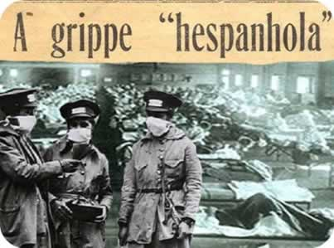
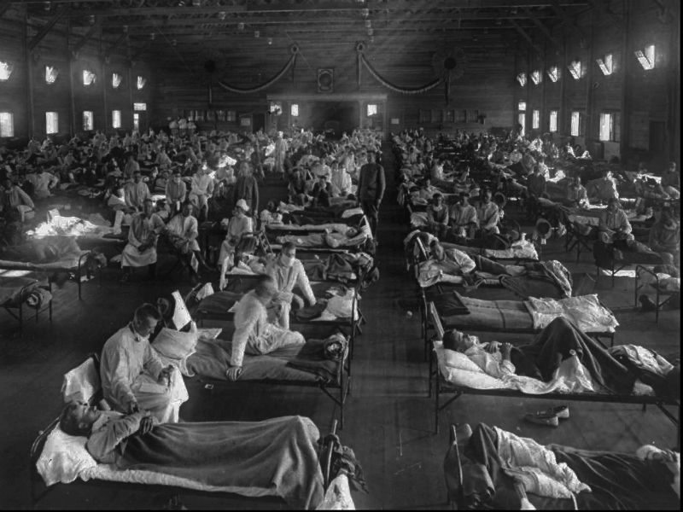
PRIMEIRA GUERRA MUNDIAL
DOENÇAS NA GUERRA
Péssimas condições de saneamento;
Falta de informações básicas sobre saúde e
higiene pessoal;
Propagação de doenças virais e bacterianas;

Slide 10
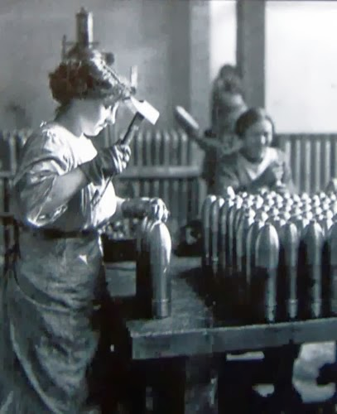
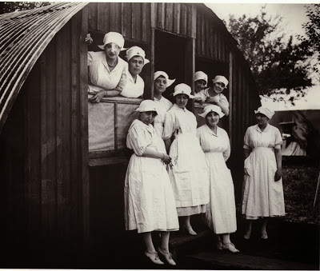
PRIMEIRA GUERRA MUNDIAL
A MULHER NA GUERRA
Passam a trabalhar fora de casa;
Trabalham nos campos agrícolas e nas fábricas;
Ajudam nos campos de batalha (Enfermeiras);
Conquistam direitos (sair sozinha, dirigir...)

Slide 11
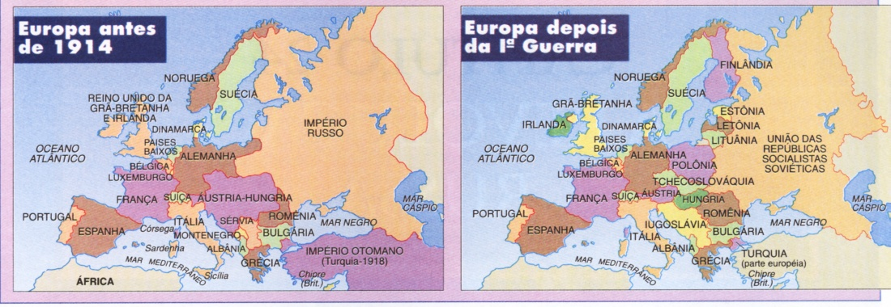
PRIMEIRA GUERRA MUNDIAL

Slide 12
PRIMEIRA GUERRA MUNDIAL
O que mais chama a sua atenção na imagem? Por quê?

Slide 13
PRIMEIRA GUERRA MUNDIAL
O QUE VOCÊ ACHA QUE OCORRIA DENTRO DAS TRINCHEIRAS?

Slide 14
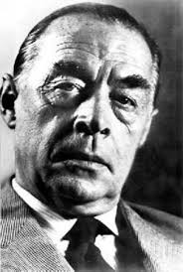
PRIMEIRA GUERRA MUNDIAL
LIVRO: NADA DE NOVO NO FRONT
ERICH MARIA REMARQUE
Erich Paul Remark, nasceu em 22 de julho de 1898 na cidade de Osnabruck, Alemanha.
Remarque conviveu com as atrocidades da linha de frente e, com o fim do conflito, enfrentou as dificuldades de viver em uma Alemanha destruída. Morreu em Locarno, Suíça, em 25 de setembro de 1970, aos 72 anos.

Slide 15
PRIMEIRA GUERRA MUNDIAL
LIVRO: NADA DE NOVO NO FRONT
“Aqui e lá estão pendurados apenas farrapos de uniformes;
mais adiante, colocou-se uma massa sangrenta que já foram
membros humanos. Vemos um corpo estendido com uma só
perna [...]. Está nu, a farda espalhada pela árvore. Faltam-lhe
os dois braços, é como se tivesse sido desatarraxados. Descubro
um deles que foi cair a uns vinte metros do corpo no meio do mato.”

Slide 16

PRIMEIRA GUERRA MUNDIAL
LIVRO: NADA DE NOVO NO FRONT
Foi levado à tela em 1930, por Lewis Milestone. A película alcançou sucesso mundial e status de filme cult.

Slide 17

PRIMEIRA GUERRA MUNDIAL
Paul se vê cercado por um ambiente de horror, vê meninos como ele perecerem e percebe que trocou a sua juventude por uma única e cruel certeza: a do absurdo da guerra, esteja-se do lado que se estiver.

Slide 18
PRIMEIRA GUERRA MUNDIAL
“Este livro não pretende ser um libelo, nem uma confissão, e, menos ainda, uma aventura, pois a morte não é uma aventura para aqueles que se deram face a face com ela. Apenas procura mostrar o que foi uma geração de homens que, mesmo tendo escapado às granadas, foram destruídos pela guerra.”

Slide 19
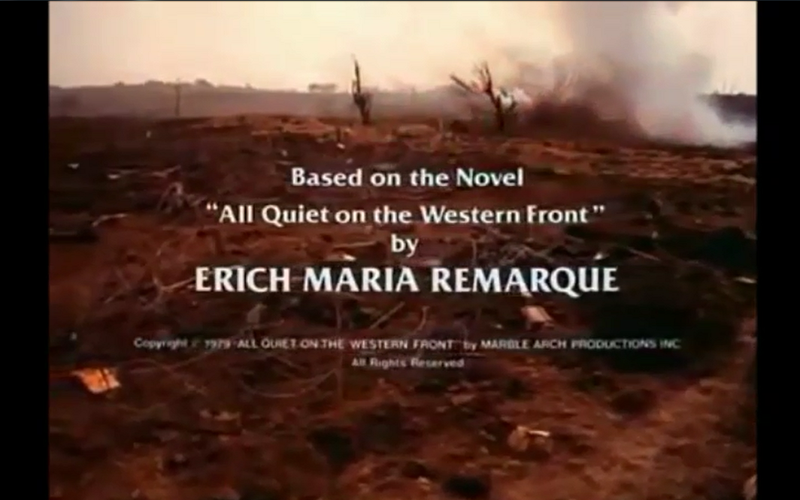
PRIMEIRA GUERRA MUNDIAL

